Slide 1
Développement : Sujets spéciaux
Semaine 01
Révision Automne 2021

Slide 2
Plan de leçon
Plan de cours (50 minutes)
Configuration du cours
Moodle – MP : backInClass
GitHub
MS Teams
Discord : 1ss-développement-sujets-speciaux
Interface utilisateur
Définition
Utilité
Historique
Concepts
Lignes directrices

Slide 3
Interface : Exemples
Voiture
Tous les contrôles nécessaires à la conduite du véhicule
Ordinateur
Souris, clavier, écran (KVM)
Autres exemples?
En développement?
En interface graphique utilisateur (Autres que KVM)?
(Secret: Mathieu est le meilleur, c'est pas lui qui le dit)
Notes:
Facture : Papier entre client et fournisseur
API : Google Apps, Facebook API, Twitter API, …
Jeux vidéo : Manette, Kinect, etc.

Slide 4
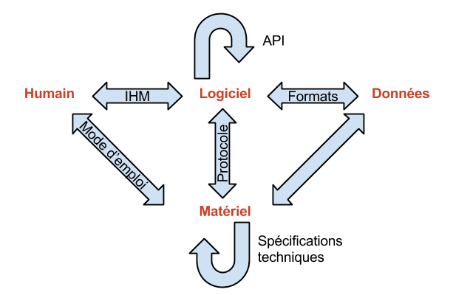
Interface : Types
IHM : Interface homme-machine
API : Application programming interface
Mathieu Savard -> qui a écrit ça? On va m'accuser pour tout ça
Notes:
Source : Pierre Jarillon

Slide 5
Interface utilisateur : Définition
Selon les définitions de l’interface, nous pourrions décrire l’interface utilisateur comme suit
Ensemble de moyens avec lesquels une personne (utilisateur) interagit avec une machine, une périphérique, un logiciel ou tout autre outil complexe (système)
L’interface utilisateur fournit des moyens pour
Entrer des données ainsi permettant à l’utilisateur de manipuler un système
Afficher des données ainsi permettant au système de produire des effets suite à la manipulation de l’utilisateur

Slide 6
Interface utilisateur : Utilité
Le UI permet d’échanger des données entre les humains et les machines
L’un des buts de la discipline est de donner des outils et des éléments pour mettre en forme au mieux l’environnement du système et ainsi de permettre à l’utilisateur d’interagir plus agréablement ou plus efficacement avec la machine
Pour faciliter la communication, on utilise différents éléments
Souris, clavier, etc.
Écran, imprimante, etc.
Exercice : Nommez d’autres éléments de communication

Slide 7
Histoire des interfaces utilisateurs

Slide 8
Interface utilisateur : histoire
On peut séparer l’histoire des UI en plusieurs parties
Interface en lot (batch interface), 1945-1968
Interface en ligne de commande/console (command line), 1969-1980
Encore utilisé par les gens en TI
Interface utilisateur graphique (GUI), 1980-présent
Ce que la plupart de la population connaît
Interface utilisateur tactile (TUI), 1990-présent
POS, Téléphone intelligent, tablette, …
Autres
IU cinématique (KUI), IU tangible (TUI), IU naturel (NUI), …
Notes:
Tangible : Représentation virtuel de l’environnement réel

Slide 9
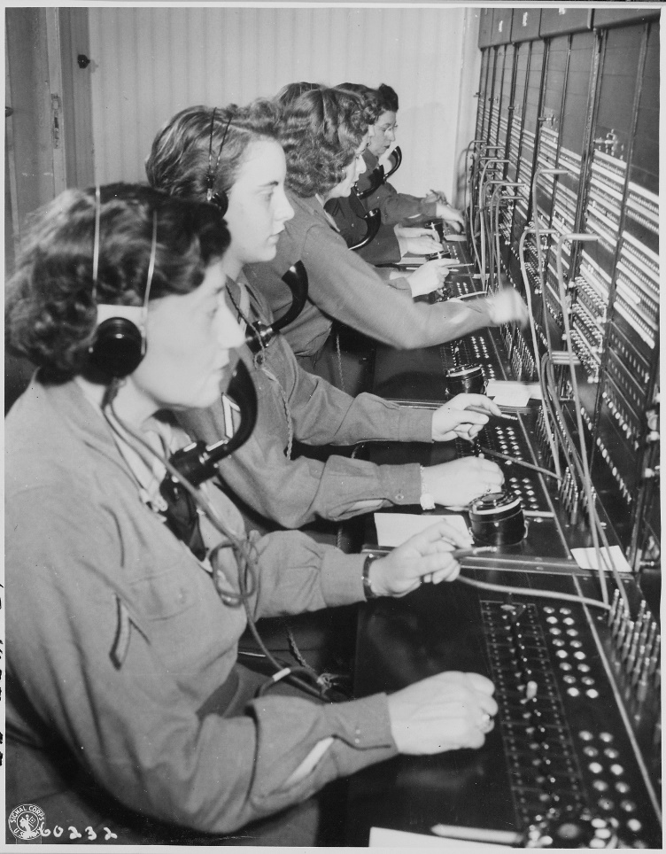
Interface utilisateur : Interface en lot
Préhistorique…
Années : Ordinateurs très rares et très dispendieux
Les ordis étaient moins puissants qu’un micro-ondes
L’interfaçage était considéré comme du surplus et on devait utiliser la puissance du processeur de façon optimale
Interface rudimentaire avec des interrupteurs et des câbles…

Slide 10
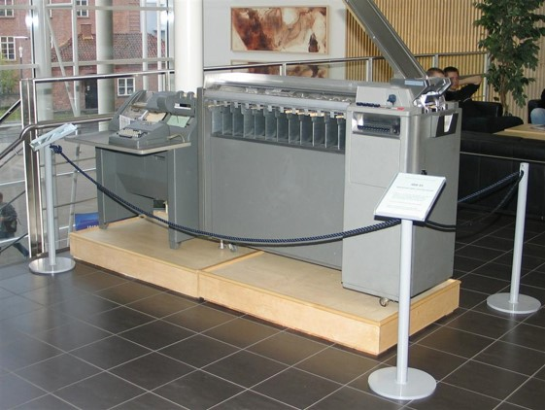
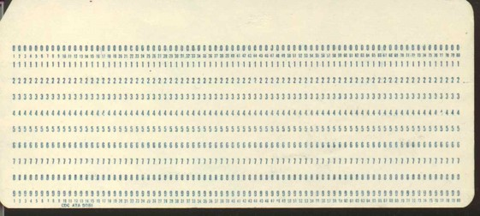
Interface utilisateur : Interface en lot
Pour le programmeur
Il fallait programmer avec des cartes perforées
Programmation extrêmement stricte au caractère près
La raison pour laquelle Cobol débute au 8e caractères!
Il fallait placer les cartes dans une boîte dans le bon ordre pour que l’opérateur du compilateur puisse traiter les cartes dans une machine spécialisée (compilateur)
On pouvait attendre des jours avant de compiler

Slide 11
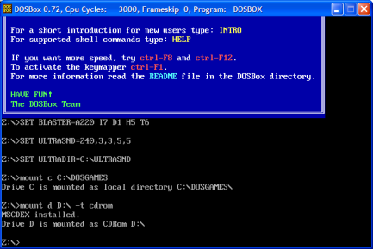
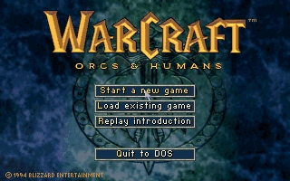
Interface utilisateur : Lignes de commande (CLI)
Grosse révolution
Économie de temps et de l’argent
Moins de papier
De quelques heures de compilation à quelques secondes
Programmation modifiable en cours de développement
Permet l’interaction directe avec la machine
Encore compliqué pour l’utilisateur normal, car il doit apprendre une syntaxe spécialisée et relativement complexe

Slide 12
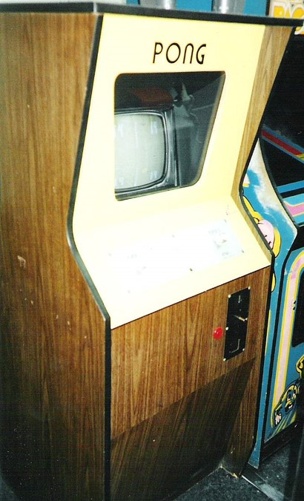
Interface utilisateur : Interface utilisateur graphique (GUI)
Première présentation à la fin des années 60, mais coût trop prohibitif et l’intérêt ne fut pas réel
En 1972, Pong fit son apparition dans les arcades
En 1975, une version maison fut introduite
Un des premiers interfaces utilisateurs grand public

Slide 13
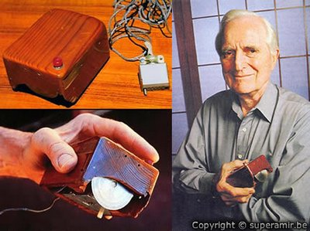
Interface utilisateur : Interface utilisateur graphique (GUI)
La production des premiers interfaces graphiques « grand public » a dû attendre que le prix des circuits imprimés diminue
Un autre problème des premiers interfaces était l’absence d’un dispositif adapté pour utiliser ces nouveaux interfaces
Question: Quel était ce dispositif?
La souris:
Inventé par un certain Engelbart en 1968.
Notes:
Souris

Slide 14
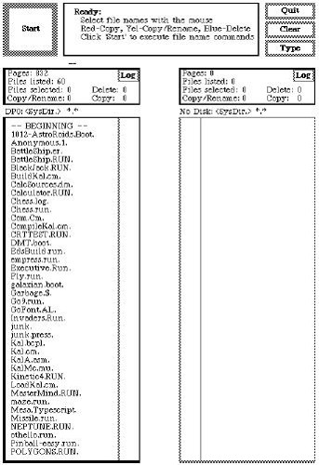
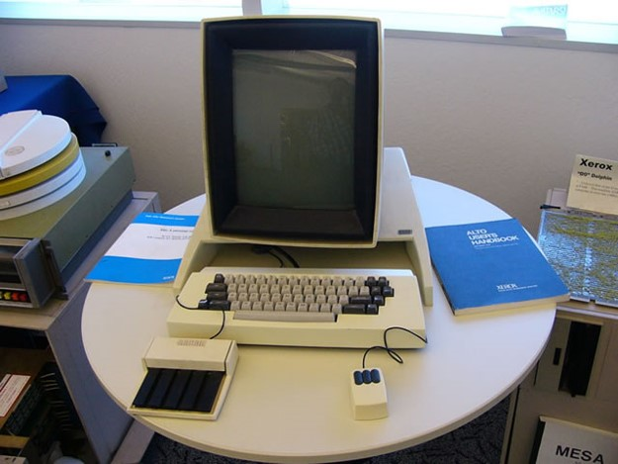
Interface utilisateur : Interface utilisateur graphique (GUI)
En 1973, les chercheurs chez PARC se sont inspirés d’une présentation de « Enghelbart » pour développer une machine (Alto) qui avait un affichage graphique et une souris.
L’Alto possédait la plupart des contrôles utilisés aujourd’hui : Icônes, fenêtres, barres de défilement, boutons, etc.
Le principal élément visuel absent était la liste déroulante qui a été introduite par Apple avec son Lisa en 1979
Un autre aspect visuel manquant était la couleur

Slide 15
Interface utilisateur : Interface utilisateur graphique (GUI)
L’interface ressemblait plus à un dessin « etch-a-sketch » qu’à une interface moderne
Depuis cette époque, il n’y a pas grand-chose qui a changé et ce fut principalement que des bonbons pour les yeux…

Slide 16
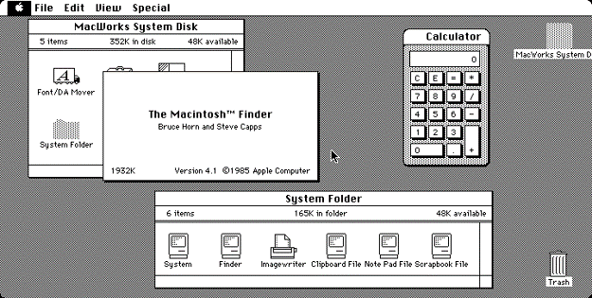
Interface utilisateur : Interface utilisateur graphique (GUI)
Les ordinateurs personnels possédant un GUI fit leur début en 1981
1981 : Xerox sort le Star qui fut un échec commercial, car il était beaucoup trop lent, trop faible et trop cher
1982, Steve Job « patente » son Apple lle
IBM lance son PC avec un processeur 8088
Le grand gagnant de l’époque fut Apple, car sa machine possédait une interface utilisateur conviviale et était « abordable » pour le commun des mortels

Slide 17
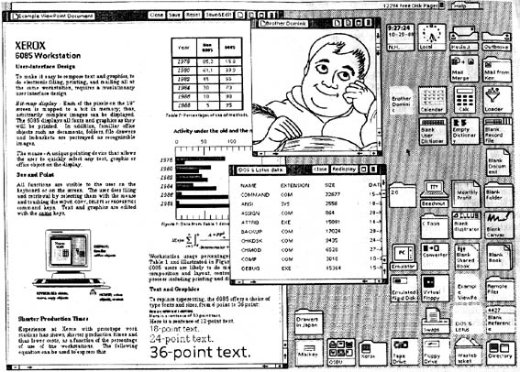
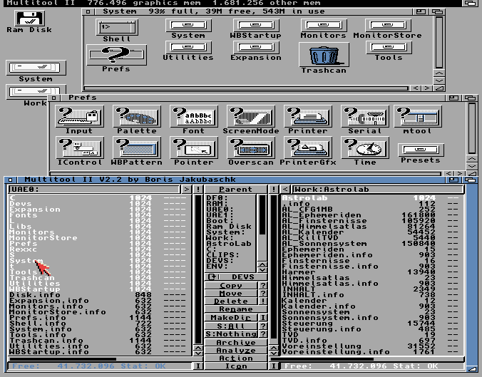
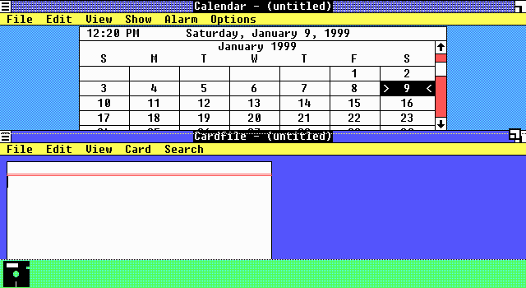

Slide 18
Interface utilisateur : Tactile
Implanté depuis les années 90 dans les POS (Point of sale) dans les restaurants entre autres
Disponible au grand public depuis l’avènement iPhone et explosion de développement depuis ce temps
Multi-tactile par rapport à la souris
Ouverture pour de nouvelle méthode d’interaction
Différents gestes disponibles par rapport à la souris celle-ci étant limitée qu’au clic et au défilement

Slide 19
Interface utilisateur : futur?
Interface utilisateur cinématique/naturel
Kinect et autres périphériques similaires
Accéléromètre, gyroscope, magnétomètre et baromètre
10 degrés de liberté (dof)
Radar pour la détection de geste
Pixel 4 : Soli Radar
Interface ubiquitaire
Concept où l’informatique est présent partout sans nécessairement y penser
Utilisation de « hot words » pour activer différentes fonctionnalités
Exemple « Ok Google »

Slide 20
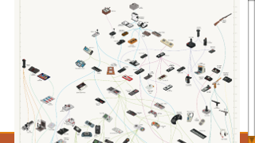
Conclusion : histoire
Les interfaces utilisateurs modernes se basent sur l’histoire, i.e. ce que les utilisateurs aiment ou n’aiment pas
Le meilleur des logiciels est voué à l’échec si son IHM est mal conçue
Le même principe s’applique dans le monde des jeux vidéo

Slide 21
Concepts

Slide 22
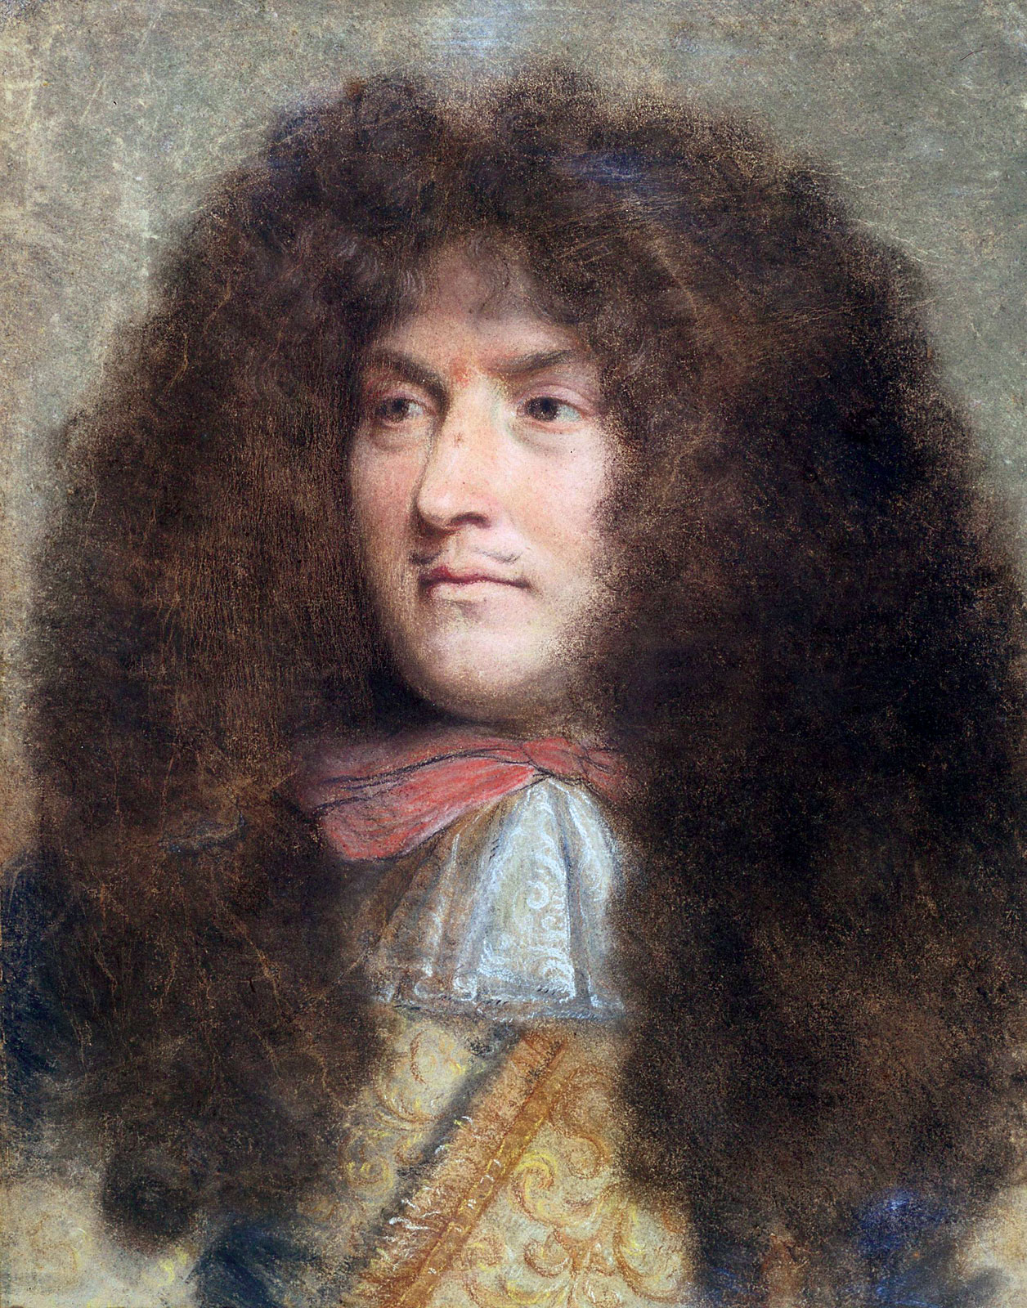
Plan de section
Mauvais designs
Jeu qui exploite de mauvais design
Prise en compte de l’utilisateur
Facteurs de qualité essentielle
Consistance
Standardisation
Diversité des utilisateurs
Niveau d’étude
Niveau d’expertise
…

Slide 23
Concept : Prise en compte de l’utilisateur
Utilisabilité d’un logiciel interactif
Apprenabilité (learnability) : Facilité qu’a un utilisateur pour prendre en main un logiciel
Flexibilité : Capacité du système à offrir plusieurs modes d’utilisation et à s’adapter
Robustesse : Niveau de satisfaction des tâches permises par le système
Fiabilité + Satisfaction
Causalité : Facilité de prédire le comportement d’une action à l’aide de l’historique (Extrapolation des acquis)

Slide 24
Concept : Prise en compte de l’utilisateur
Observabilité : Facilité de visualiser les effets d’un action (Feedback visuel)
Temps d’attente prévu | Affichage
2 à 6 secondes | Icônes d’attente (Sablier, roue, …)
6 à 30 secondes | Progress bar
> 30 secondes | Progress bar + texte indiquant les tâches

Slide 25
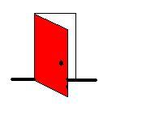


Concept : Prise en compte de l’utilisateur
Familiarité : Similarité avec les objets de tous les jours
Métaphore : Machine à écrire, corbeille, …
L’enfant né aujourd’hui connaîtra-t-il l’origine de cet icône?

Slide 26
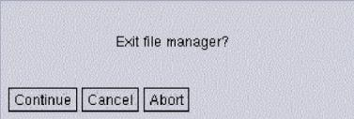
Concept : Facteurs de qualité essentiels
Consistance du logiciel
Toujours avoir un comportement homogène et cohérent lors de l’utilisation du système
Dans le tableau ci-dessous, quel est le meilleur cas?
Cas 1 | Cas 2
Ouvrir / Sauvegarder | Ouvrir / Fermer
Précédant / Suite | Haut / Bas
Oui / Annule | Ok / Annuler

Slide 27

Concept : Standardisation et consistance
Généricité
Facilité de généralisation d’expériences particulières avec le système à d’autres fonctionnalités ou d’autres logiciels
Renforce le sentiment de consistance
Quiz
Quelle est la touche pour l’aide?
Quelles sont les touches pour se déplacer dans un jeu FPS?
Quelles sont les touches pour copier-coller?
Dans les logiciels, quel est le premier menu à gauche dans la barre de menus?
Dans un logiciel que signifie ces boutons?

Slide 28
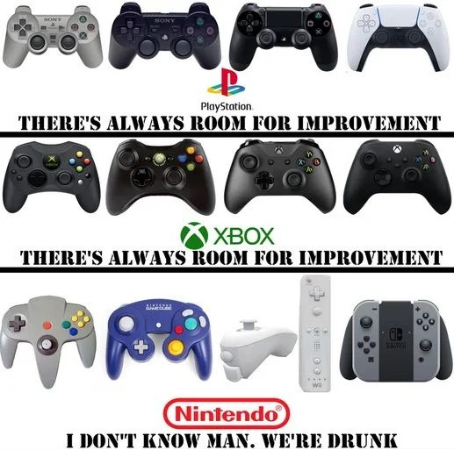




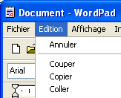

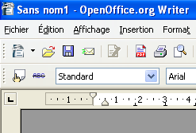
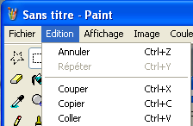

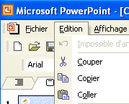
Concept : Standardisation et consistance
Certaines interfaces sont devenues des standards de facto pour l’utilisateur et participe à la généricité d’une application
Intégrer ces standards dans la conception du logiciel
Assurer la consistance entre les versions du logiciel
Conception attentive des fonctionnalités différentes

Slide 29
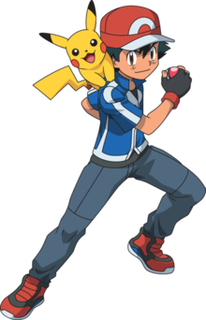
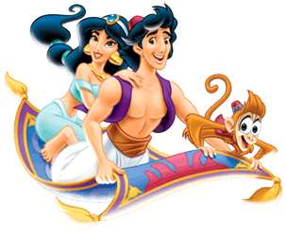


Concept : Diversité des utilisateurs
Facteur essentiel
Un logiciel s’adresse souvent à plusieurs communautés d’utilisateurs différentes
Différence entre les différentes cultures
Bon et Mauvais Mais pour qui?
Écriture verticale
Écriture droite-gauche
Notes:
Design for all et jugement du concepteur
C’est un utilisateur très particulier: informaticien expert, il ne peut juger de comment sera reçu son interface! Combien d’erreur commises (sciemment?) par ces gourous informaticiens qui nous sortent un système inadapté…
Communautés d’utilisateur
Catégorisation expert / novice, vieux / jeunes, bien entendu, mais cela peut-être plus fin (cf. exemple ci-dessous…)
Différences homme / femme. Exemple jeux videos :
- hommes => jeux de type arcade (Doom-like) sont conçus et utilisés par des hommes
- femmes => Pacman, casse-brique Tetris etc…
Personnes handicapées : le design for all les concernent avant tout et permet des économies de coût sur les systèmes pour handicapés. Souvent, des systèmes développés pour les handicapés se retrouvent ensuite proposés au grand public !
Localisation : importances culturelles pour les systèmes à vocation mondiale…
Exemple:
Exemple du slide : pour les personnes de culture anglo-saxonne, le « V » correspond à un item positif, alors que la croix « X » correspond à un item négatif. Dans les autres cultures européennes, cette différence n’est pas marquée : rôles interchangeables suivant le contexte.
sites WWW verticaux pour les Japonais ou les Chinois etc… Réelle problématique en génie logicielle, car il faut prévoir à l’avance cette localisation (ne pas refaire un système pour chaque langue…).
couleurs conventionnelles : le rouge exprimer le danger, l’alerte en Occident, mais la chance et la gaieté en Chine. (colour of morning is black or white suivant les cultures).
représentation de boutons ON/OFF : le sens ON / OFF varie d’un pays à l’autre (haut / bas), voir est horizontal ou vertical, ou remplacé par un bouton enfoncé ou non…
Exemple 2 : réservation aérienne
Expert, le personnel d’une agence de voyage sait rechercher un vol avec un code suivant une syntaxe absconse : LVAFNTELYS080914002PAFF
Novice, l’utilisateur lamba du site Expedia.com préfère une suite de pages WWW avec menu à choix.

Slide 30
Facteur : Niveau d’expertise
Novice et première utilisation
Anxieux, à rassurer pour faciliter l’apprentissage et éviter les rejets
Parfois et souvent, réfractaire aux changements
Limiter le nombre d’actions et de concepts
Feedback d’information
Messages d’erreur informatifs
Manuel d’utilisateur intuitif, didacticiel
Aide contextuelle

Slide 31
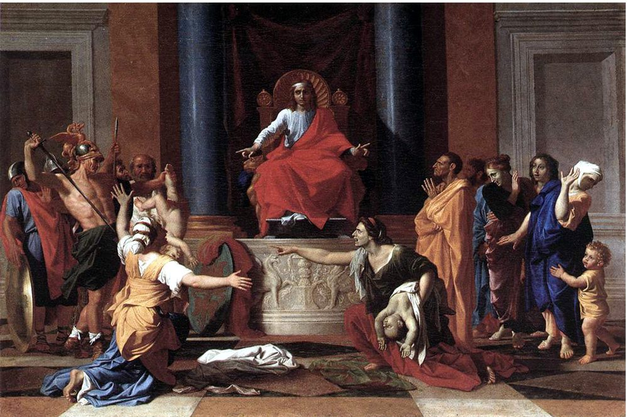
Facteur : Niveau d’expertise
Utilisateur occasionnel
Connaissance globale du système mais a de la difficulté à se rappeler la position des différentes fonctionnalités
Consistance de l’interface
Prévention des erreurs
Utilisateur-explorateur
Aide en ligne

Slide 32
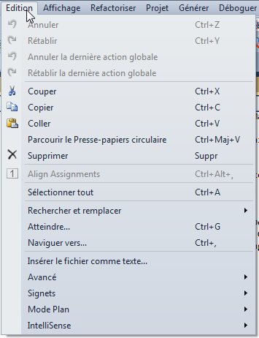
Facteur : Niveau d’expertise
Expert
Excellente connaissance du domaine de la tâche, du système et de son interface
Recherche avant tout l’efficacité et la rapidité
Raccourcis clavier
Ligne de commandes
Création de macros

Slide 33
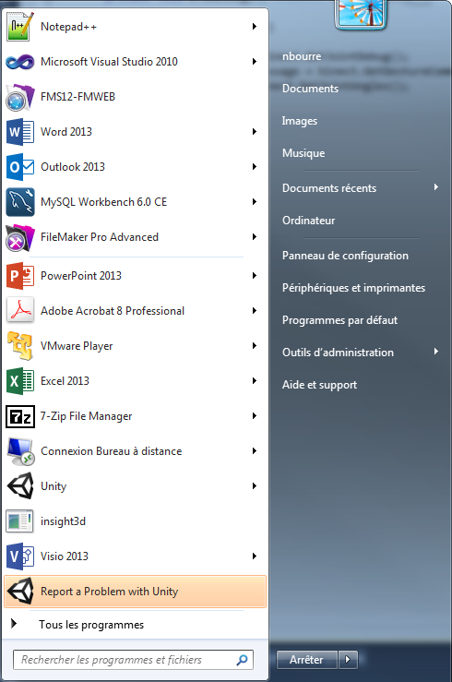

Concept : flexibilité
Adaptation
Adaptabilité : Paramétrisation par l’utilisateur
Ex : Possibilité de créer ses propres raccourcis claviers
Adaptativité : Modification initiée par le système
L’utilisateur adapte le logiciel selon ses besoins
Le système s’adapte

Slide 34
Concept : Styles d’interactions
Plusieurs styles d’interaction envisageable pour une tâche donnée
Langage de commande
Langages de requêtes et questions / réponses
Menus
Manipulation directe: interfaces WIMP
Formulaires de saisie
Interfaces tactiles
Langage naturel (écrit, parole)
Interfaces 3D, gestuelles, réalité augmentée…
Notes:
Windows, Icons, Mouse, Pointers

Slide 35
Concept : Styles d’interactions
 | Avantages | Inconvénients
Langages de commande | complexité flexibilité richesse d’expression | complexité apprentissage erreurs
Sélection de menus | structuration apprentissage aisé gestion erreurs | lenteur masquage info peu flexible
Manipulation directe (WIMP) | visuel apprentissage aisé rétention apprentissage flexibilité WYSIWYG | lenteur (relative) pointage ambiguïté icônes coûteux en espace
Formulaires | saisie données apprentissage aisé prévention erreurs | usage spécifique
Langage naturel | Naturalité | Imprécision (accent) ambiguïté

Slide 36
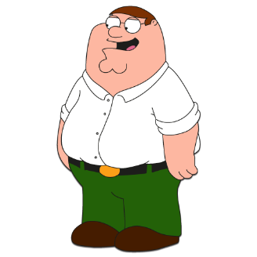
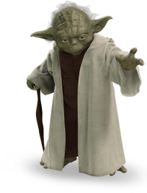
Concept : Styles d’interactions
novice
occasionnel
expert
Langages de commande
Sélection de menus
Manipulation directe (WIMP)
Formulaires

Slide 37
Pour le fun!
https://uxdesign.cc/the-worst-volume-control-ui-in-the-world-60713dc86950

Slide 38
Les lignes directrices

Slide 39
Lignes directrices (guidelines) : Description
Les lignes directrices sont les normes établies par les organismes fournisseurs de système
Ex : Microsoft, Android, Apple, …
Ces guides permettent aux utilisateurs d’identifier un style d’interface au système
Notes:
Lien vers plusieurs compagnies qui ont établies leur propre ligne

Slide 40
Lignes directrices : L’image
Chaque organisme possède son image
Chez les grands organismes, nous croisons le terme « user experience »
Ainsi l’ergonomie d’une application est de plus en plus axée sur le retour et le sentiment des utilisateurs
Les grosses firmes possèdent pour la majorité une équipe d’experts et qui étudient cette aspect des applications

Slide 41
Lignes directrices : Exemple
Il y a quelques années Android mettait l’emphase sur 3 points (Avant le Material Design)
Flamboyance
Beauté de l’application
Simplicité
Utilisation simple
Impressionne moi!
Beaucoup de caractéristiques
Notes:
https://material.io/guidelines/material-design/introduction.html#introduction-goals

Slide 42
Cas Android : Flamboyance
Il faut que cela ait l’air facile
Appareil-photo avec bouton pour prise de photo
Animation bien placée
Changement d’écran
Utilisation de métaphore
Enveloppe pour accéder aux courriels
Personnalisation
Personnalisation des animations ou de l’arrière-plan ou encore ajout de widget
Apprendre les coutumes de l’utilisateur
Recherche adaptative de Google
Notes:
Recherche adaptative de Google : La recherche s’adapte aux anciennes recherches de l’utilisateur et son style de recherche

Slide 43
Cas Android : Simplicité
Garde ça court!
Posez des questions simples : Avez-vous un compte Google?
Une image vos milles mots
Une photo du contact avec son nom
Prends l’initiative, mais laisse-moi décider
Montrer les boutons de partage après la prise d’une photo
Montre-moi seulement ce que j’ai de besoin lorsque j’en ai de besoin
Les 3 carreaux pour les options d’application Android

Slide 44
Cas Android : Simplicité
Je devrais toujours savoir où je suis
Le bouton précédent lors de la navigation
Ne perds pas mes choses!
Synchronisation
Interrompes-moi seulement si c’est important
Les notifications dans la barre de notification qui n’interrompt pas l’utilisateur lorsqu’il fait autre chose

Slide 45
Cas Android : Impressionne-moi
Donne-moi des trucs qui sont pareils partout
Toujours le même geste pour « zoomer »
Ce n’est pas de ma faute
Si quelque chose ne fonctionne pas bien, donner les instructions pour faciliter le retour à la normale
Fait les choses complexes pour moi
Exemple les effets à la Instagram qui font faire en sorte que le travail a l’air d’être fait à partir de Photoshop
Rend les choses importantes rapides d’accès
Exemple le bouton « Pause » pour le lecteur média

Slide 46
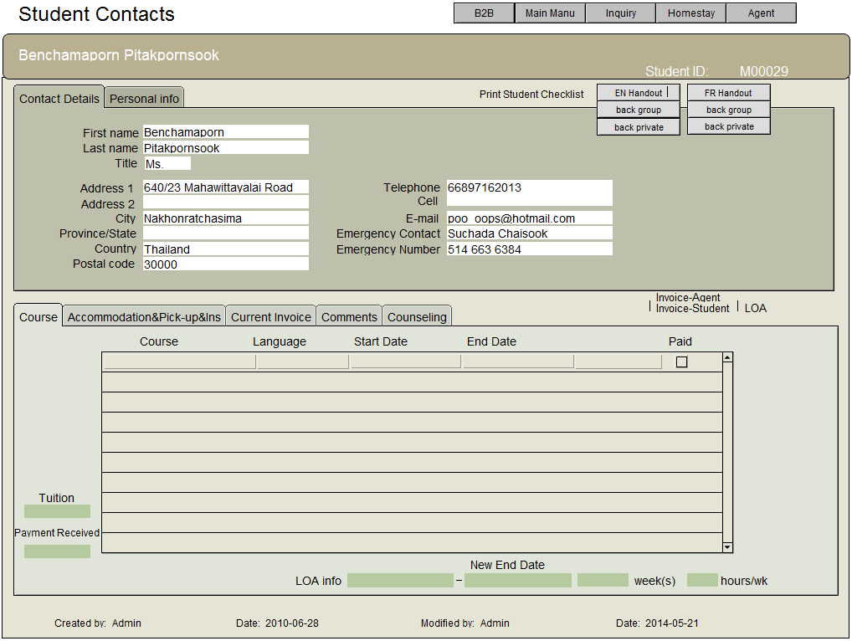
Quels problèmes peut-on déceler dans cet interface?
Notes:
Fautes d’ortographes « Main manu », Counseling
Mots tronqués : « Emergency number »
Étiquette trop rapprochée « Payment Received »
Zones de texte mal distribuées verticalement
Bloc d’entête empiète sur le contenu
Contrôles sur deux conteneurs

Slide 47
Questions libres
Comment positionneriez-vous les objets graphiques pour accéder aux applications
Un cellulaire
Une tablette
Un PC
Un écran tactile pour automobile
Une montre
Notes:
Questions libres?

Slide 48
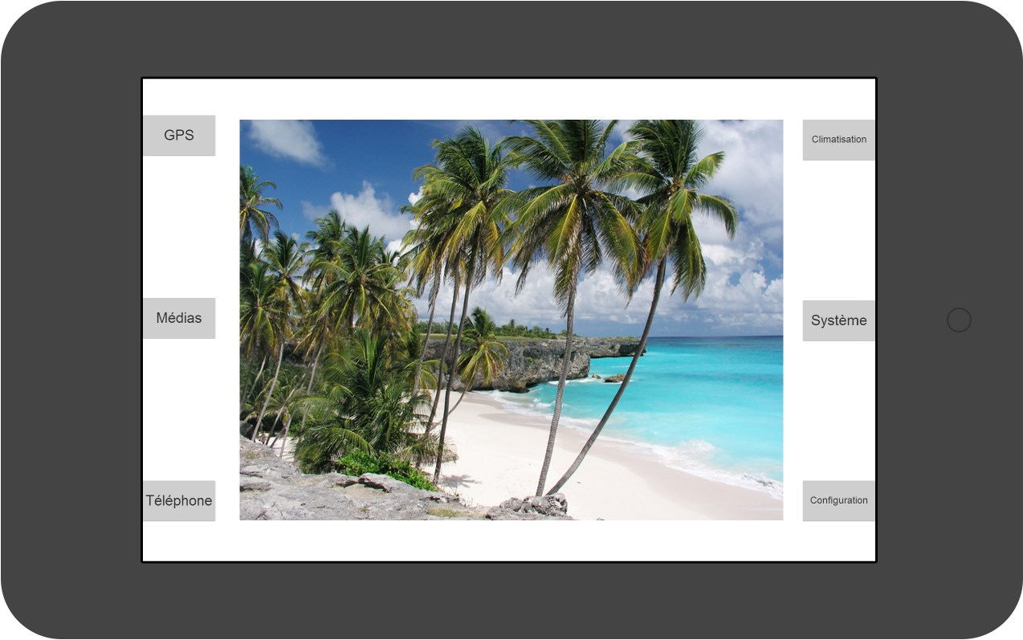
Mon esquisse pour un tableau de bord de voiture
Réalisé avec le site www.proto.io

Slide 49
Références
http://www.nngroup.com/articles/short-term-memory-and-web-usability/
Site regroupant plusieurs articles sur les lignes directrices des interfaces utilisateurs

Slide 50
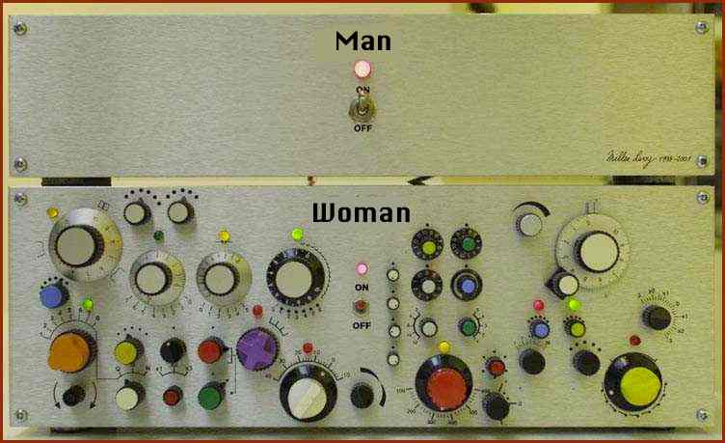
Humour:

Slide 51
